Slide 1
ПРОЕКТ «КРАСНАЯ КНИГА» Работу выполнили ученики 2 «В» класса МКОУ СОШ №6 г.Черкесска Руководитель : учитель начальных классов Братова Аминат Махмудовна

Slide 2
Проект Красная книга Природы»
выполнен на занятиях по дополнительному образованию
«Мои исследования»
Состав участников проекта:
Руководитель- Братова Аминат Махмудовна
учащиеся 2 класса «В».

Slide 3
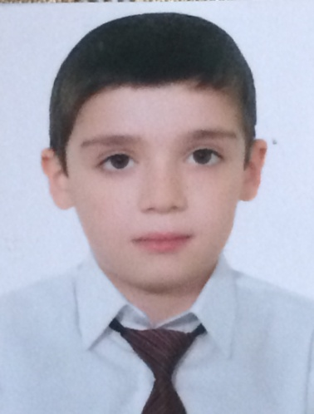
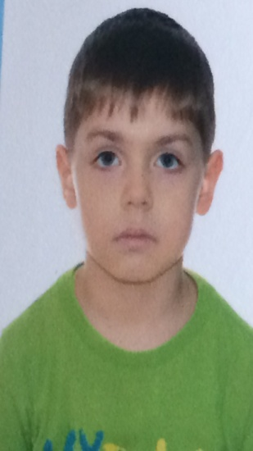
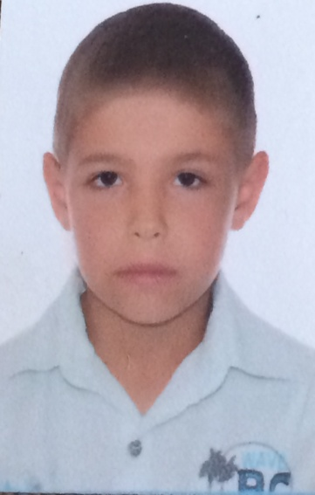

Slide 4
Цели проекта:
Образовательные:
познакомить учащихся с Красной книгой
Развивающие:
привить чувства сопереживания к проблемам окружающей природы;
побудить их быть активными защитниками природы.
Воспитательные:
воспитывать бережное отношение к растениям и животным;
воспитывать умение работать с источниками информации;
Помочь осознать, что главная общечеловеческая ценность – жизнь.

Slide 5
Задачи:
Изучить историю Красной книги и её содержание.
Познакомить с некоторыми видами.
Воспитание чувства доброты и сострадания ко всему живому.
Развитие уже имеющихся знаний, наблюдений и коммуникативных умений.

Slide 6
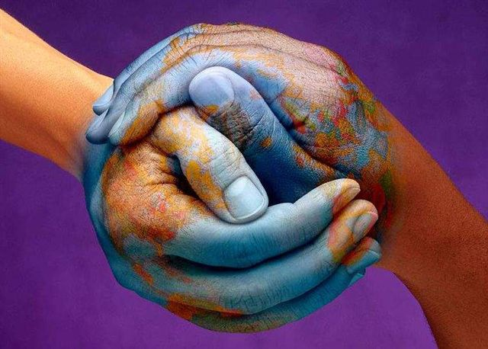
Проблема:
Что мы можем сделать, чтобы сохранить и приумножить редкие виды животных и растений ?

Slide 7
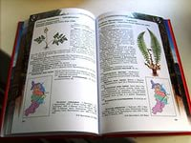
Красная книга –это книга, которая содержит сведения о редких, исчезающих растениях и животных. Все они нуждаются в охране.

Slide 8
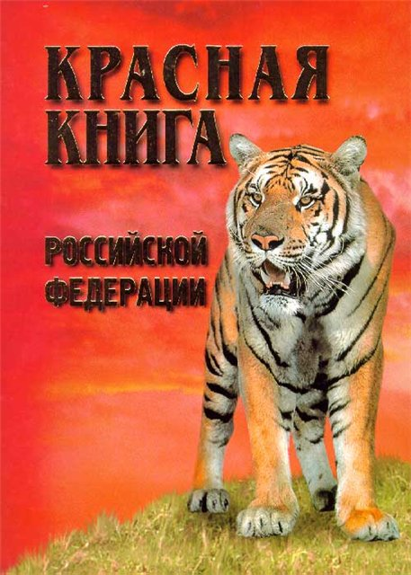
Красный цвет – сигнал опасности! Он как бы призывает всех людей: растения и животные в беде, помогите им!

Slide 9
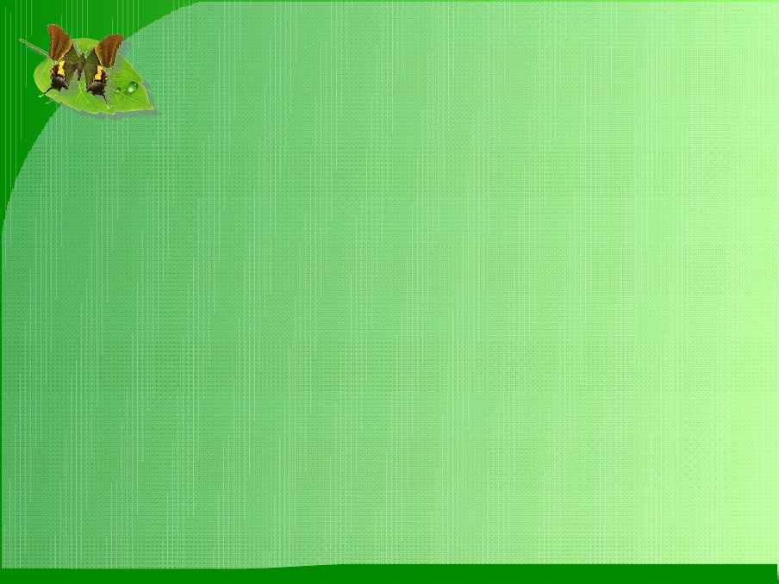
История создания Красной книги.
Учёные всего мира создали международный союз охраны природы МСОП. По заданию этого союза ученые: биологи, экологи, стали изучать каким представителям нашей планеты помочь в первую очередь, составили списки и издали их в виде книги. Назвали ее «Красная книга фактов». Это была первая Красная книга.
Эта книга советует, какие растения и животные редкие, призывает изучать и предупреждает об их исчезновении.
В 1963 году был впервые выявлен реестр редких и исчезающих животных. Питер Скотт, возглавляющий специальную общественную комиссию по редким видам рекомендовал назвать книгу Красной – сигнал тревоги.
В 1973 году Международным союзом охраны природы и природных ресурсов был опубликован « черный список» нашей безвозвратной потери, который печально констатировал, что млекопитающих животных, начиная с 1600 года, исчезло с лица Земли 63 вида и 55 подвидов.
Красная Книга в СССР утверждена в 1974 году. Помимо этого, Красные книги созданы во многих республиках.

Slide 10
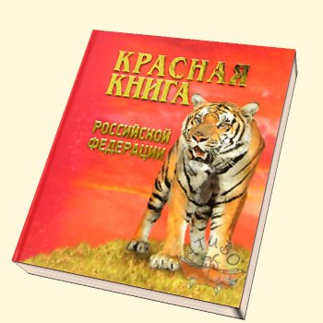
Млекопитающие
Главы и разделы Красной Книги Российской Федерации
Пресмыкающиеся
Земноводные
Птицы
Рыбы

Slide 11
I том –
Животные
II ом –
Растения

Slide 12
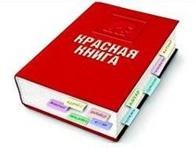
Информирует,
какие виды живот-
ных и растений
в опасности.
Призывает
изучать эти виды.
Предупреждает
об исчезновении
этих видов.
Советует,
как сохранить эти
редкие виды расте-
ний и животных.

Slide 13
Для удобства пользования, страницы у книги цветные.
На серых листах — сведения о мало изученных
и редких видах. Возможно, они находятся
под угрозой, но так как нет достаточной
информации, то нельзя оценить, к какой группе
они относятся.
На белых листах помещены сведения
о редких видах растений и животных.
Эти виды не находятся под угрозой вымирания,
встречаются очень редко , на ограниченных
территориях, поэтому могут скоро исчезнуть.
На красных листах помещены сведения
о видах, находящихся под угрозой
исчезновения и которые уже невозможно
спасти без введения специальных мер
охраны.
На желтых листах— уязвимые виды.
Эти виды встречаются в количествах
достаточных для выживания, но их
численность очень быстро сокращается.
Черными страницы стали тогда, когда
вообще с лица Земли исчезли
некоторые виды.
На зеленых листах — сведения
о восстановленных видах
и находящихся вне опасности.

Slide 17
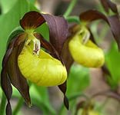
ВЕНЕРИН БАШМАЧОК встречается в лесах. Цветки его по форме напоминают башмачки. Зацветает это растение на 15-17 году жизни. Это растение довольно крупное, высотой до 50 см. На стебле 3-4 листа и 1-2 цветка. Башмачок начинает цвести в мае- июне, цветёт 2-3 недели.

Slide 18
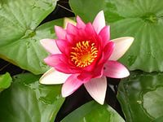
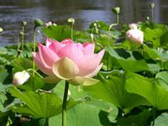
ЛОТОС- одно из самых прекрасных растений. Они украшают водоёмы на Каспийском море. На Дальнем Востоке и на реке Волге. Кроме того, водные растения очищают воду от вредных примесей и загрязнений.

Slide 19
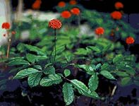
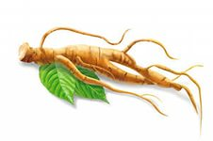
ЖЕНЬШЕНЬ - ценнейшее лекарственное растение. Название его в переводе с китайского языка означает «человек – корень». И правда, корень женьшеня по форме напоминает человеческую фигуру. Корень растёт медленно. Само растение может дожить до 100 лет, и корень у него будет весить всего 300-400 граммов. В этом корне целый набор веществ, делающих человека сильным, выносливым, быстрым.

Slide 20
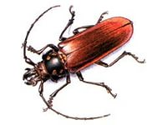
дРОВОСЕК РЕЛИКТОВЫЙ- самый крупный жук нашей страны. Слово «реликтовый» означает, что жук сохранился с древнейших времён. Он обитает в нашем родном Приморье. В современной уссурийской фауне, являющейся древнейшей в Евразии, он представляет своеобразное живое ископаемое.
Следующая страница посвящена насекомым

Slide 21
Следующие страницы посвящены птицам и зверям
БЕЛЫЙ ЖУРАВЛЬ (СТЕРХ) – удивительно красивая и очень редкая птица. Небольшое их количество живёт в Окском питомнике, где птиц изучают и пытаются разводить. В настоящее время сохранилось всего два места, где гнездятся стерхи: болота в низовьях Оби и влажные тундры Якутии. Зимуют стерхи за 5 000-6 000 км от этих мест – в Индии и Китае. Большинство птиц гибнут во время перелёта к зимовкам.

Slide 22
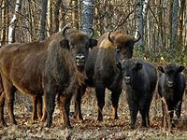
ЗУБР- это очень крупный зверь, массивного и тяжёлого сложения. Голова большая, с широким лбом, длина тела достигает 3 м., высота – 2 м. Вся жизнь зубра связана с лесом, поэтому вырубка лесов человеком стала первой причиной исчезновения зубров. Вторая причина – охота, промысел. Продолжительность его жизни на воле 22-27 лет. В зоопарках зубры живут и дольше.

Slide 23
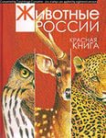
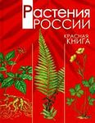
Сначала все сведения о редких и исчезающих растениях и животных уместились в одном томе. В нашей стране такая книга вышла в 1978 году. Позже выяснилось, что в защите нуждается большее количество видов. Второе издание вышло в 1984 году уже в 2 томах. В них о каждом взятом под охрану растении и животном кратко сказано всё: где встречается, насколько в бедственном положении находится, по каким причинам сокращается численность и что надо делать, чтобы уберечь вид от вымирания.

Slide 27
СПИСОК ЛИТЕРАТУРЫ: Атлас – определитель «От земли до неба» Тихомирова Е.М. Поурочные разработки по предмету «Окружающий мир», издательство «Экзамен», Москва, 2012 Плешаков А.А. Окружающий мир. Учебник в 2 частях, Москва, Просвещение, 2012

